Slide 1
Bevezetés a Bioinformatikába GY
2019. 04. 10.
Bohár Balázs
bbazsi41@gmail.com

Slide 2
Órai tematika
Ismétlés múlt óráról (röviden)
Folyóiratok
Hogyan mérjük a tudományt?
Impakt faktor
Statisztikák
Hirsch-index
Kumulatív impakt faktor
Citation graph (hivatkozási gráf)

Slide 3
Folyóiratok
1665 Journal des sçavans, Philosophical Transactions of the Royal Society
~40 ezer folyóirat világszerte
kb. 1,4 millió cikk/év
legnagyobb mérőszám: Impakt faktor (IF)

Slide 4
Online könyvtárak

Slide 5
A tudományos cikkekhez való hozzáférés
Open access (teljesen ingyenes)
Egyetemi/intézeti hozzáférés
Google scholar
szerzők saját honlapjain keresztül
E-mail a szerző(k)nek
(((Sci-Hub)))

Slide 6
Folyóiratok

Slide 7
Top folyóiratok

Slide 8
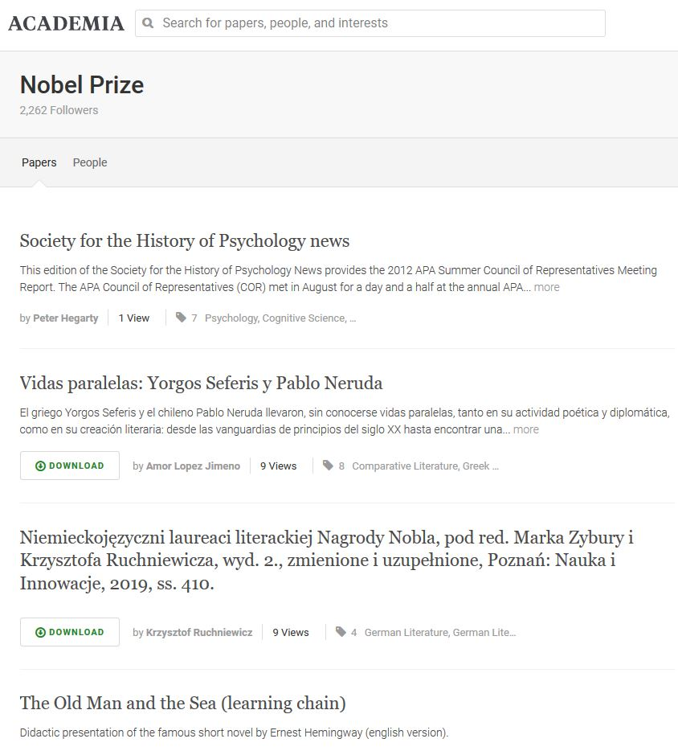
Nobel díjas cikkek
Közép-felső kategóriás folyóiratban
http://www.academia.edu/Documents/in/Nobel_Prize

Slide 9
Hogyan mérjük a tudományt?
Idézettség / hivatkozások száma
Impakt faktor
Folyóiratok
Citaton graph
Kumulatív impakt faktor
Hirsch-index, vagy H-index
Szerző(k)
Hc-index
Notes:
Általánosságban a cikk idézettségéről, előnyök, hátrányok

Slide 10
Impakt faktor
Eugene Garfield - (Institute for Scientific Information)
1975 óta
Journal Citation Reports
Notes:
egy adott folyóiratnak az előző két évben megjelent publikációira a tárgyévben adott hivatkozások száma

Slide 11
Impakt faktor II. - egy példa, Nature (2014)

Slide 12
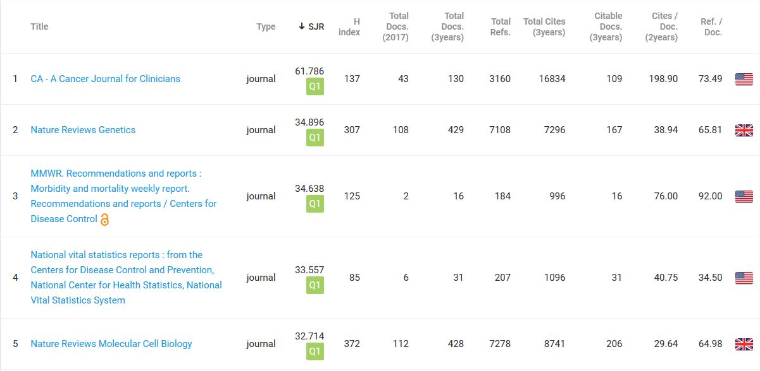
Impakt faktor III. - sorrend (2017)
https://www.scimagojr.com/journalrank.php?country=IL

Slide 13
Matematika

Slide 14
Computer Science

Slide 15
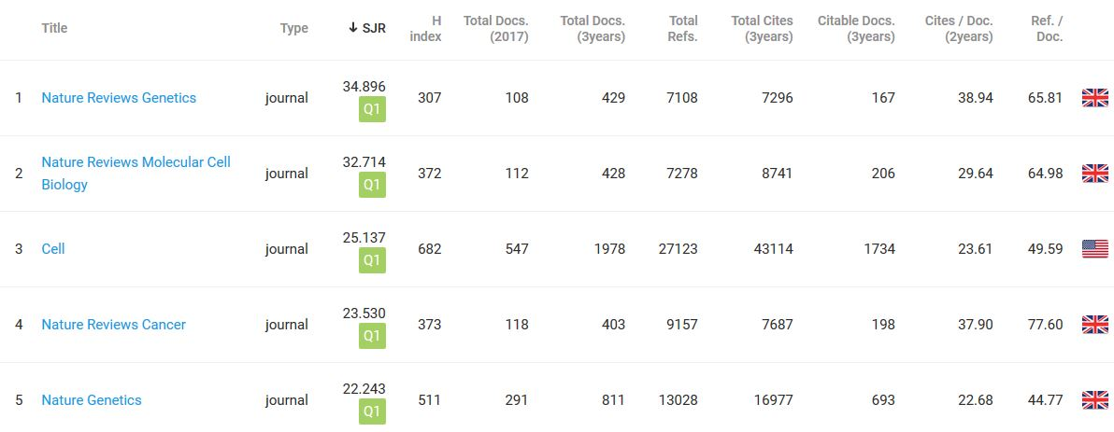
Biokémia, Genetika, Molekuláris Biológia

Slide 16
Kumulatív impakt faktor
FONTOS!
Szerzők mérőszáma!
Az elmúlt 5 évet veszi figyelembe

Slide 17
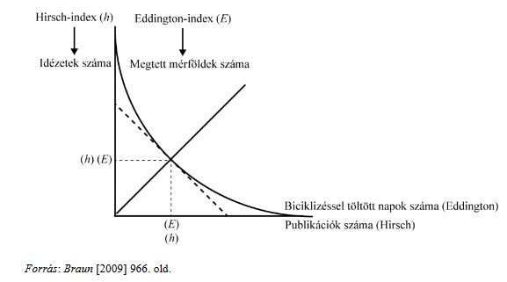
Hirsch-index
Jorge E. Hirsch, argentin származású fizikus (2005)
„Egy kutató h-indexe h, ha h számú publikációja külön-külön legalább h idézetet kapott, a többi publikációja pedig külön-külön h-nál nem több idézetet.”
6-7-es érték az átlagos
20-as érték már nemzetközileg is elismert
(Eddington-index)
Notes:
Ha tehát egy kutató h-(Hirsch-) indexe 21, akkor huszonegyolyan publikációja van, amelyekre külön-külön legalább huszonegy hivatkozás történt.
Harold Jeffreysgeofizikus körülbelül 35évvel korábban kerékpározásiteljesítményének mérésére hasonló indexet használt(melynek értéke nvolt, ha nszámú naponkülön-külön legalább nmérföldet biciklizett, míg atöbbi napon külön-külön n-nél nem több mérföldet).Jeffreysötletét, Sir Arthur Stanley Eddingtontól, a híres asztrofizikustól kapta, ezért azt Eddington-indexnek is nevez-hetnénk (Edwards[2005],Braun[2009]).
A h-index értéke a publikációk idézettségi rangeloszlásának és egy 45 fokos egyenesnek a metszéspontjaként határozható meg

Slide 18
A kor szerint korrigált (contemporary, hc-) Hirsch-index
2009-ben vezették be
Egy kutató hc-indexe hc, ha Np számú publikációja közül hc számúra igaz, hogy S^{c} (i) nagyobb-egyenlő, mint hc, míg a többi (Np – hc) számú publikációra az S^{c} (i) kisebb-egyenlő, mint hc!
Notes:
ahol Yiaz ipublikáció megjelenési évét, Y nowaz aktuális évet, Cipedig az ipublikációt idéző cikkek számát jelöli. Ha 1δ, akkor az cSiaz i publikációra kapott idézetek számának és a cikk „korának” a hányadosát jelenti. Mivel az idézetek számát a publikáció megjelenése óta eltelt idővel osztjuk, ezért az cSitúl kicsi értéket vesz fel ahhoz, hogyértelmezhető h-indexet kapjunk. Ezért jelenik meg aγkoefficiensa képletben. Sidiropoulos–Katsaros–Manolopoulos[2007] számításaik során a 4γértéket használták. Az adott (számítás évében) megjelenő publikációk idézeteit négyszeres, a négy éve (számítás előtti negyedikévben) megjelenőkétegy-szeres, míg például a hatéve megjelenőkétcsak 4/6-od súllyal vették figyelembe, majd a h-index módjára határozták meg a hc-index értékét.

Slide 19
Citation graph - (hivatkozási gráf)
Irányított gráf!
Csúcs = tudományos cikk, él = hivatkozás
Notes:
A legismertebb példa valószínűleg az a hivatkozási gráf, ahol a tudományos tanulmányok a csúcsok, amint azt a klasszikus 1965-ös cikkben leírták: Derek J. de Solla Price [Tudományos papírok hálózatai] [1]. Egy másik példa a bírósági ítéletek, amelyekben a bírák a korábbi ítéletekre hivatkoznak a döntéseik alátámasztására. A szabadalmak egy másik jól ismert példa, mivel azoknak a korábbi szabadalmakra kell hivatkozniuk, amelyek ismertek.
Elvben minden dokumentum egyedi közzétételi dátummal rendelkezik, és csak a korábbi dokumentumokra hivatkozhat. Ez azt jelenti, hogy a gráf szélei nem csak irányítottak, hanem aciklikusak is, azaz nincsenek hurkok a grafikonban. Tehát egy tökéletes idézeti gráf példája egy irányított aciklikus gráfnak. A gyakorlatban ez nem mindig igaz, például egy publikációs folyamatban több tanulmányon is áthalad egy tudományos tanulmány, és lehet, hogy a bibliográfiákat különböző időpontokban frissíthetjük úgy, hogy olyan szélekhez vezetjenek, amelyek időben láthatók. A gyakorlatban azonban úgy tűnik, hogy ezek az idézetek gyakran kevesebb mint 1% -uk a linkek számának.

Slide 20
Erdős szám ☺
Egy tudós Erdős-száma n, ha az általa írt cikkek társszerzői között a legkisebb Erdős-szám n-1.
Az 1 Erdős-számú szerzők száma 511.
Módosított Erdős szám –szigorúbb!
Notes:
Az Erdős-szám egy nemnegatív egész, amely azt mutatja, hogy az adott tudós publikálást tekintve milyen messze van Erdős Páltól.
Vagyis Erdős Pál Erdős-száma 0, valakinek az Erdős-száma 1, ha írt Erdőssel közös cikket, valakinek az Erdős-száma 2, ha nem írt Erdőssel közös cikket, de írt egy 1 Erdős-számú szerzővel közösen, valakinek az Erdős-száma 3, ha nem írt közös cikket sem Erdőssel, sem 1 Erdős-számúval, de írt közös cikket valamely 2 Erdős-számúval … és így tovább.
Más szavakkal: tekintsük a világ összes tudományos cikkeinek szerzőit egy gráf csúcsainak, és két szerzőt éllel kötünk össze, ha van olyan cikk, amelynek szerzői között mindketten szerepelnek. Ekkor Erdős-számnak nevezzük az adott személy és Erdős Pál közötti legrövidebb út hosszát ebben a gráfban.

Slide 21
Erdős Pál

Slide 22
Köszönöm a figyelmet! :)

